Slide 1
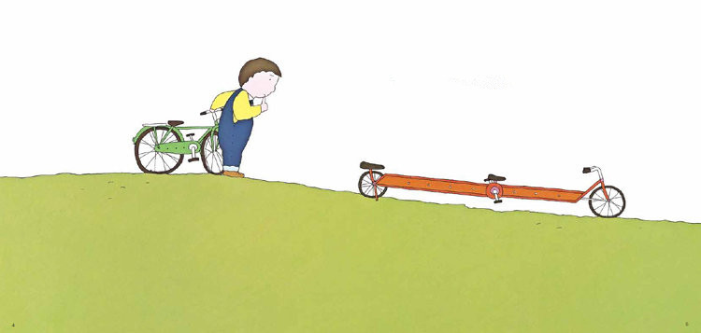
Leçon 2 Qui est –ce ?
Olivia

Slide 2

Vocabulaire
v. i.
居住：
habiter à pékin
habiter à la campagne 住在乡村
habiter en ville住在城里
Il habite 32, rue de Pékin. 他住在北京路32号
v. t.
居住在， 定居在：
habiter une jolie maison 住在一所漂亮的房子里
Il habite Shanghai. 他住在上海。
Habiter
J’ habite
Tu habites
Il habite
Nous habitons
Vous habitez
Ils habitent

Slide 3
Découvrez
1. c’est vrai ou faux
2.rejouez le dialogue
3.écoutez et associez
A. B. C. D. E.
1 2 3 4 5

Slide 4
Savoir dire
Identifier une personne
她是
她叫
国籍
职业
住址

Slide 5

Les nombres
60 soixante
70 soixante-dix
Devoir :数字1-79

Slide 6
Grammaire
1.L’article défini
le 阳性
la 阴性
L’ 元音或哑音H
Les 复数

Slide 7
2.La forme féminine des noms
3.Préposition +nom de pays

Slide 8
Entraînez –vous
Homme ou femme ?
Cartes de visite
Pays et nationalités

Slide 9

Communiquez
Au téléphone
听录音，记下房间号和分机号

Slide 10

À vous !
demandez votre voisin ou voisine

